Slide 1





Всероссийская конференция «Эффективные управленческие команды как фактор повышения качества образования
Ассоциация содействия развитию школ-хозяйств и агрошкол:
цели, задачи, перспективы
Хударова Татьяна Юрьевна,
Президент «Ассоциации содействия развитию школ-хозяйств и агрошкол» ,
директор МАОУ лицея имени Героя России Веры Волошиной
д.Головково Наро-Фоминский городской округ Московская область
г.Томск 2025 г

Slide 2
Цель и предмет деятельности Ассоциации:
- активное участие в развитии системы агрообразования и
школ-хозяйств Российской Федерации,
-в развитии законодательной базы, регламентирующей
деятельность агрошкол,
-развитие воспитательных систем, ориентированных на
традиционные ценности, в том числе, развитие сельских школ
и повышение их статуса,
- представление и защита общих интересов школ-хозяйств
и агрошкол в Российской Федерации

Slide 3
Задачи:
Развитие системы агрошкол и школ-хозяйств и повышение их статуса;
Развитие воспитательных систем, ориентированных на традиционные ценности;
Повышение качества агрообразования и производственного воспитания в сельских школах;
Увеличение числа сельских школ, реализующих программы агрообразования и производственного воспитания;
Развитие методического обеспечения агрообразования и производственного воспитания в сельских школах;
Содействие созданию материально-технической базы, необходимой для реализации программ агрообразования в сельских школах;
Координации действий агрошкол и школ-хозяйств в сфере профориентационной направленности подготовки учащихся;
Активное содействие духовно-нравственному воспитанию детей и учащейся молодежи, направленное на восстановление уважительного отношения учащихся к труду.

Slide 4
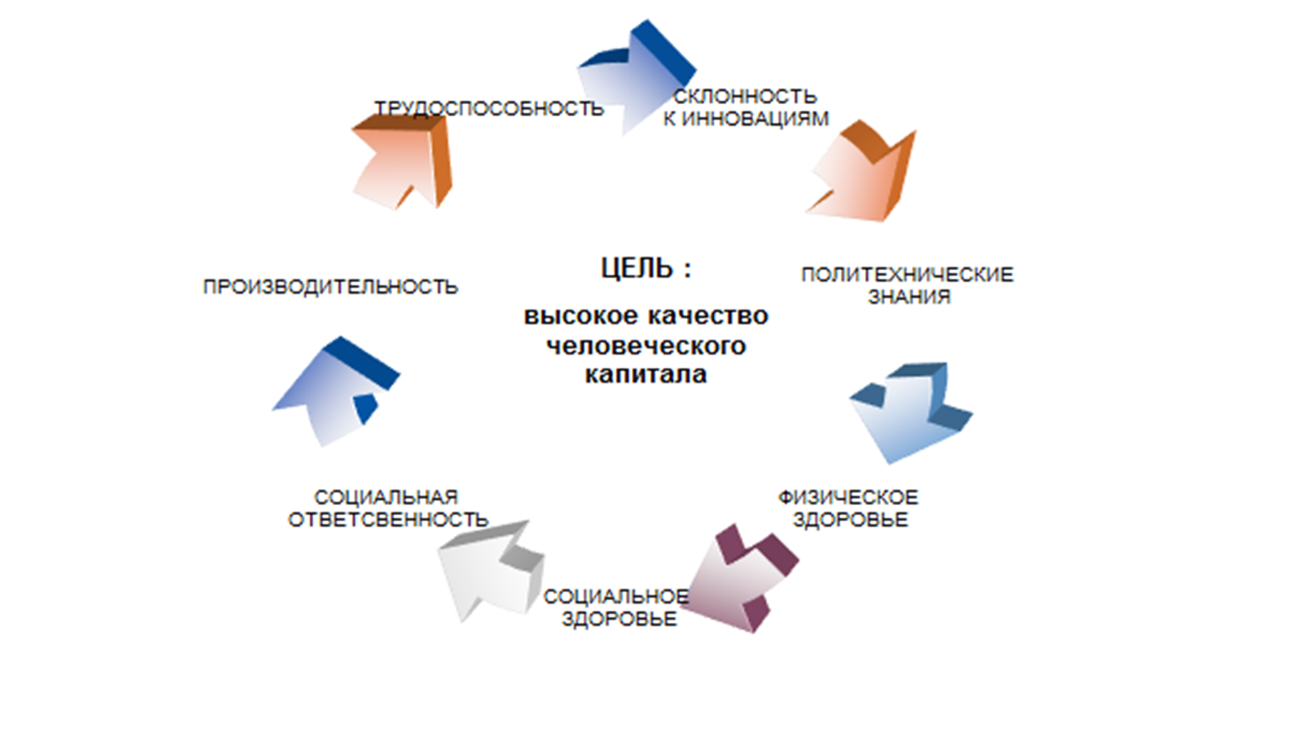

Slide 5
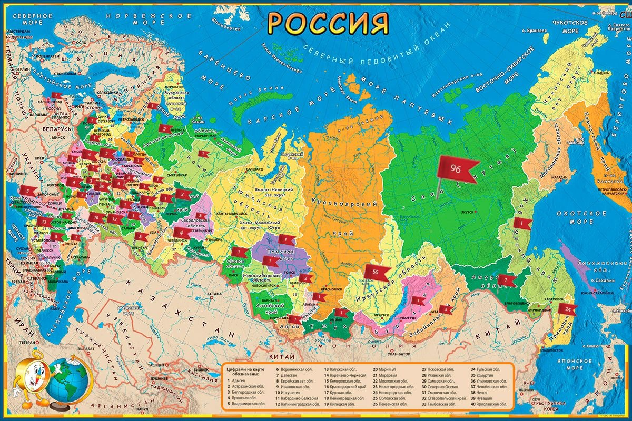
Карта школ-хозяйств и агрошкол

Slide 6
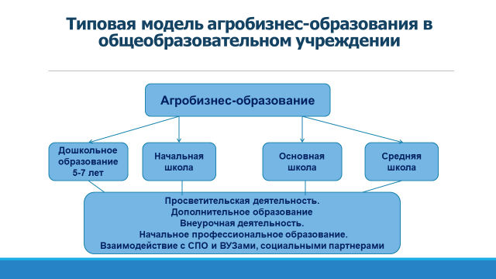

Slide 7

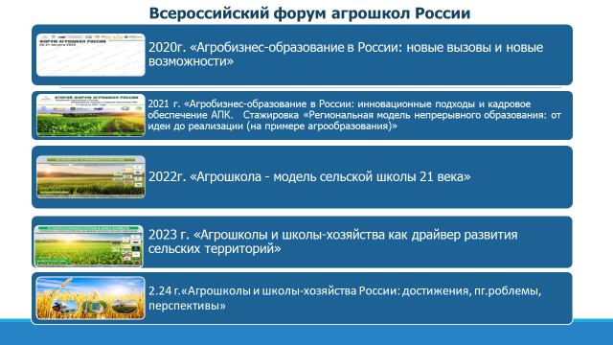

Slide 8
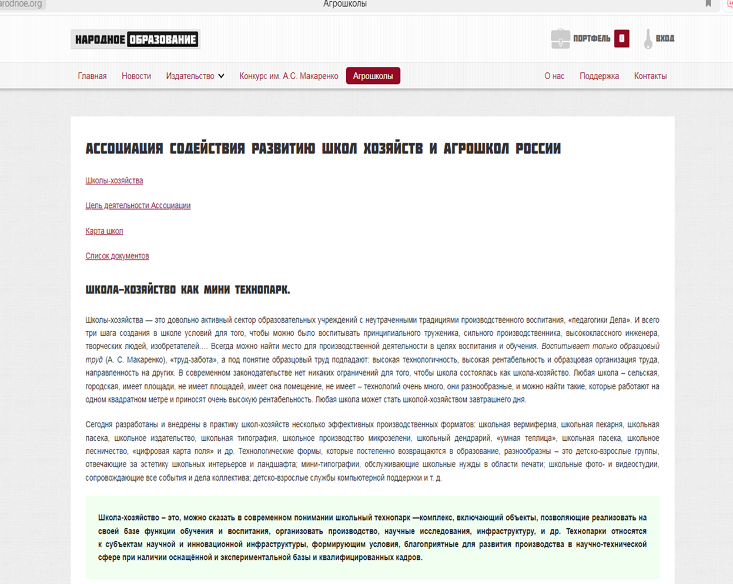

Slide 9

Информация о деятельности ассоциации
можно получить:
на сайте https://narodnoe.org/agroshkoly
Контакты : agroshkoly-rossii.2020@yandex.ru
Хударова Татьяна Юрьевна +79168186460

